Slide 1
第四单元 长方体(二)
第1课时 体积与容积

Slide 2
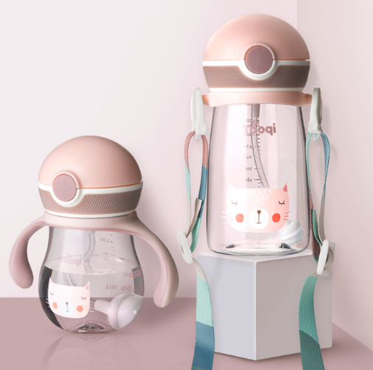
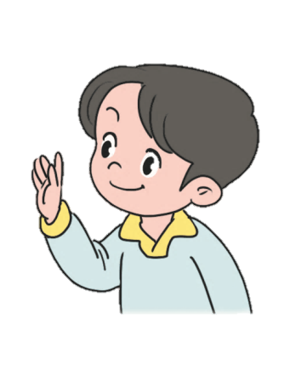
同学们，我们每天都需要喝水，你知道你们的水杯可以装多少水吗？

Slide 3
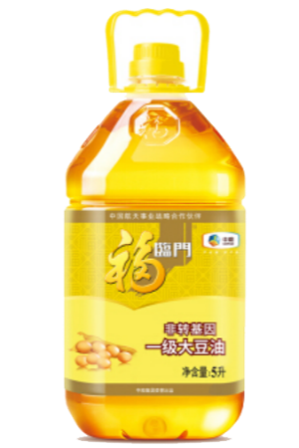
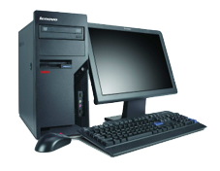
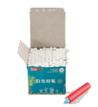

教室里哪些物品占的空间大？哪些物品占的空间小？常见的容器中，哪些容器放的东西多？哪些容器放的东西少？说一说，与同伴交流。
占的空间小
占的空间大
放的少
放的多

Slide 4
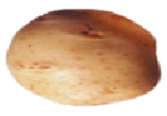
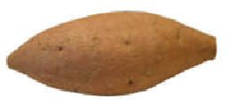
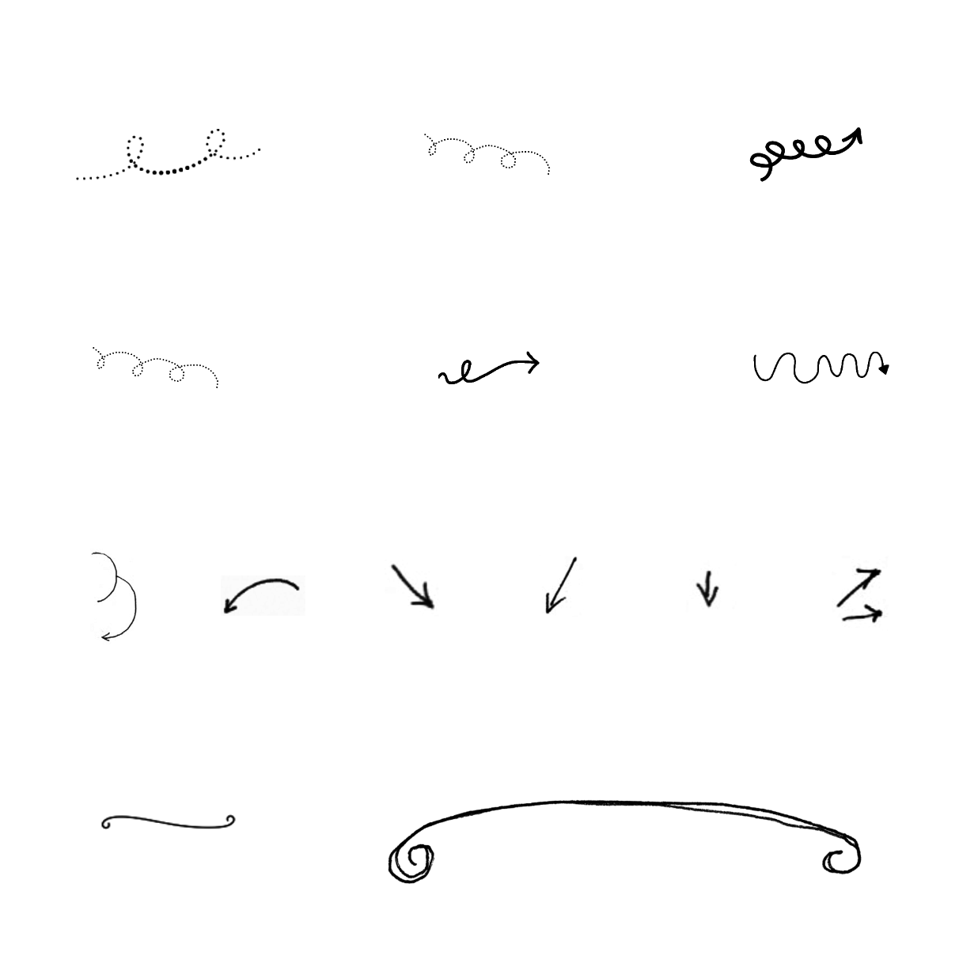
土豆和红薯哪一个占的空间大呢？做一做，想一想。
红薯比土豆大。
放入土豆后水面上升的高度。
放入红薯后水面上升的高度。

Slide 5
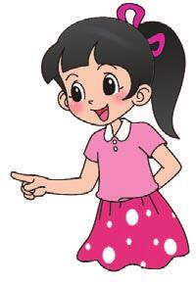

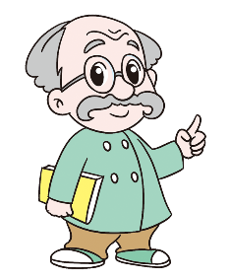
我发现两个杯子的水面都比原来高了。
放红薯的杯子里水面升得高，红薯比土豆大。
物体所占空间的大小，是物体的体积。

Slide 6
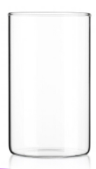
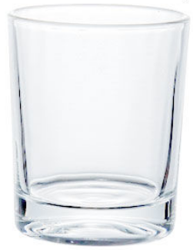
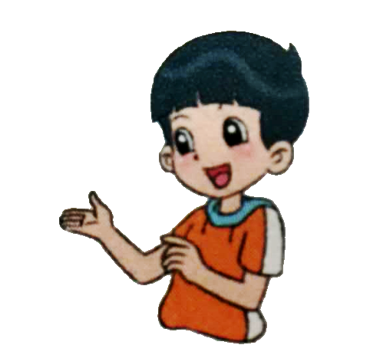
两个杯子中哪一个装水多呢？请你设计一个实验解决这个问题。
把这两个玻璃杯装满水，倒入同样大小的玻璃杯内。哪个水位高哪个杯子装水多。
①
②

Slide 7
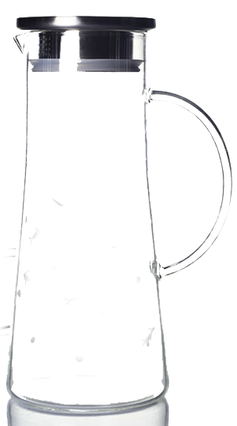
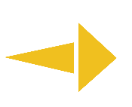
方法一：
①
②
①
②

Slide 8
把一个玻璃杯装满水，倒入另一个玻璃杯内。有剩余就是这个玻璃杯装得多。否则就是另一个装得多。
方法二：
①
②
①
②

Slide 9
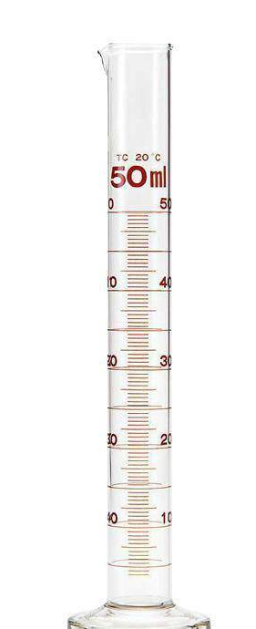
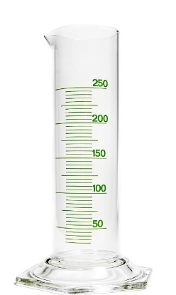
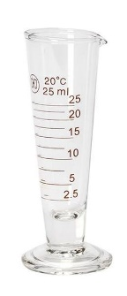
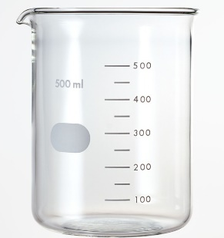
方法三：
可以用量杯工具直接测量比较装水的多少。
①
②

Slide 10

1
一团橡皮泥，淘气第一次把它捏成长方体，第二次把它捏成球。捏成的两个物体哪一个体积大？为什么？
答：两个物体的体积一样大。
因为橡皮泥的体积是不变的，不管捏成什么样子，体积始终不变。
选自教材第37页练一练第1题

Slide 11
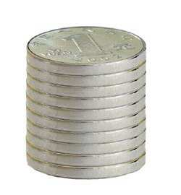
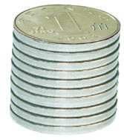
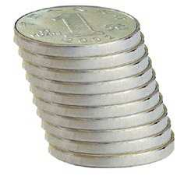
2
用相同数量的硬币分别垒成下面的形状，哪一个体积大？为什么？
10枚
10枚
1元硬币
1角硬币
1元硬币
第一堆和第三堆。因为一枚1元硬币比一枚1角硬币体积大，所以10枚1元硬币的体积大。而第一堆和第三堆都是10枚1元硬币，只是堆的方式不同，体积还是一样大。
选自教材第37页练一练第2题

Slide 12
3
淘气和笑笑各有一瓶同样多的饮料，淘气倒了3杯，而笑笑只倒了2杯，你认为有可能吗？说一说你的想法。
答：有可能。因为淘气和笑笑的杯子有可能不一样大。
选自教材第37页练一练第3题

Slide 13
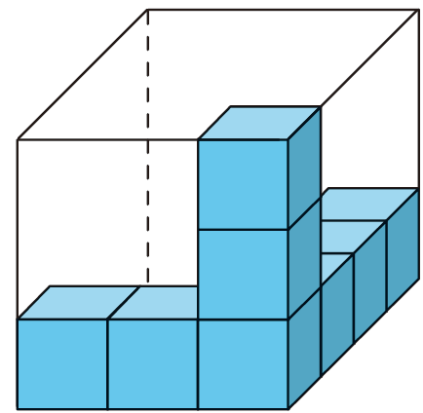
4
数一数，想一想，再与同伴说一说，下图中的长方体盒子能装多少个这样的小正方体？
3×4×3=36（个）
答：长方体盒子能装36个这样的小正方体。
3个
4个
3个
选自教材第37页练一练第4题

Slide 14
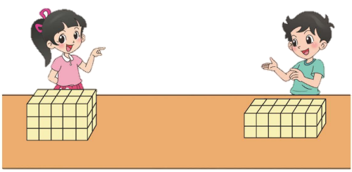
5
谁搭的长方体体积大？
3个
2个
2个
2个
5个
6个
5×2×3=30（个）
6×2×2=24（个）
30＞24
答：笑笑搭的长方体体积大。
选自教材第37页练一练第5题

Slide 15
6
用12个大小相同的小正方体，分别按下面的要求想一想，搭一搭。
(1)搭出两个物体，使它们的体积相同。
(2)搭出两个物体，使其中一个物体的体积是另一个的2倍。
（1）
答：搭出两个长方体，每个长方体都由
6个小正方体组成，体积相同。
选自教材第37页练一练第6题

Slide 16
6
用12个大小相同的小正方体，分别按下面的要求想一想，搭一搭。
(1)搭出两个物体，使它们的体积相同。
(2)搭出两个物体，使其中一个物体的体积是另一个的2倍。
（2）
答：搭出一个正方体，由8个小正方体组成；再搭一个长方体，由4个小正方体组成。搭成的正方体的体积是长方体的2倍。
选自教材第37页练一练第6题

Slide 17
1. 填空题。
(1)物体所占空间的大小是物体的( )。
(2)大的物体占的空间( )，它的体积就( )；小的物体 占的空间( )，它的体积就( )。
(3)容器所能容纳物体的体积，是容器的( )。
(4)水壶最多能盛的水的体积就是水壶的( )。
体积
大
大
小
小
容积
容积

Slide 18
2. 判断题。(正确的画“√”，错误的画“×”)
热水瓶的容积就是它的体积。 ( )
水槽里的水的体积就是水槽的容积。 ( )
体积相同的两个容器，它们的容积不一定相等。( )
物体所占空间的大小，是物体的体积。 ( )
×
√
√
√
容器的体积是从外面测量的，容积是从里面测量的。一般情况下，它的体积大于
容积。

Slide 19
3. 莉莉和兰兰用同样大小的正方体分别搭成了下面两个图形，哪一个图形的体积大？
8个
8个
答：两个图形的体积相等。

Slide 20
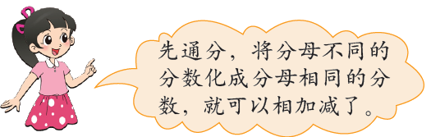
如图，宁宁用小正方体搭成一个长方体，被静静拿走了一块。长方体的表面积和体积分别是怎样变化的？
答：长方体的表面积没有变化；
1
2
3
体积减少了。
拿走一块，体积就少了一个小正方体。
Notes:
蓝

Slide 21
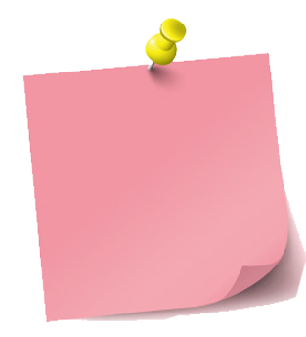

这节课有什么收获呢？
物体所占空间的大小，是物体的体积。
容器所能容纳物体的体积，是容器的容积。

Slide 22
1.教材第48页练习四第1题；
2.从课时练中选取。

Slide 23
体积和容积
物体所占空间的大小，是物体的体积。
容器所能容纳物体的体积，是容器的容积。

